Slide 1
聊天室小程序

Slide 2
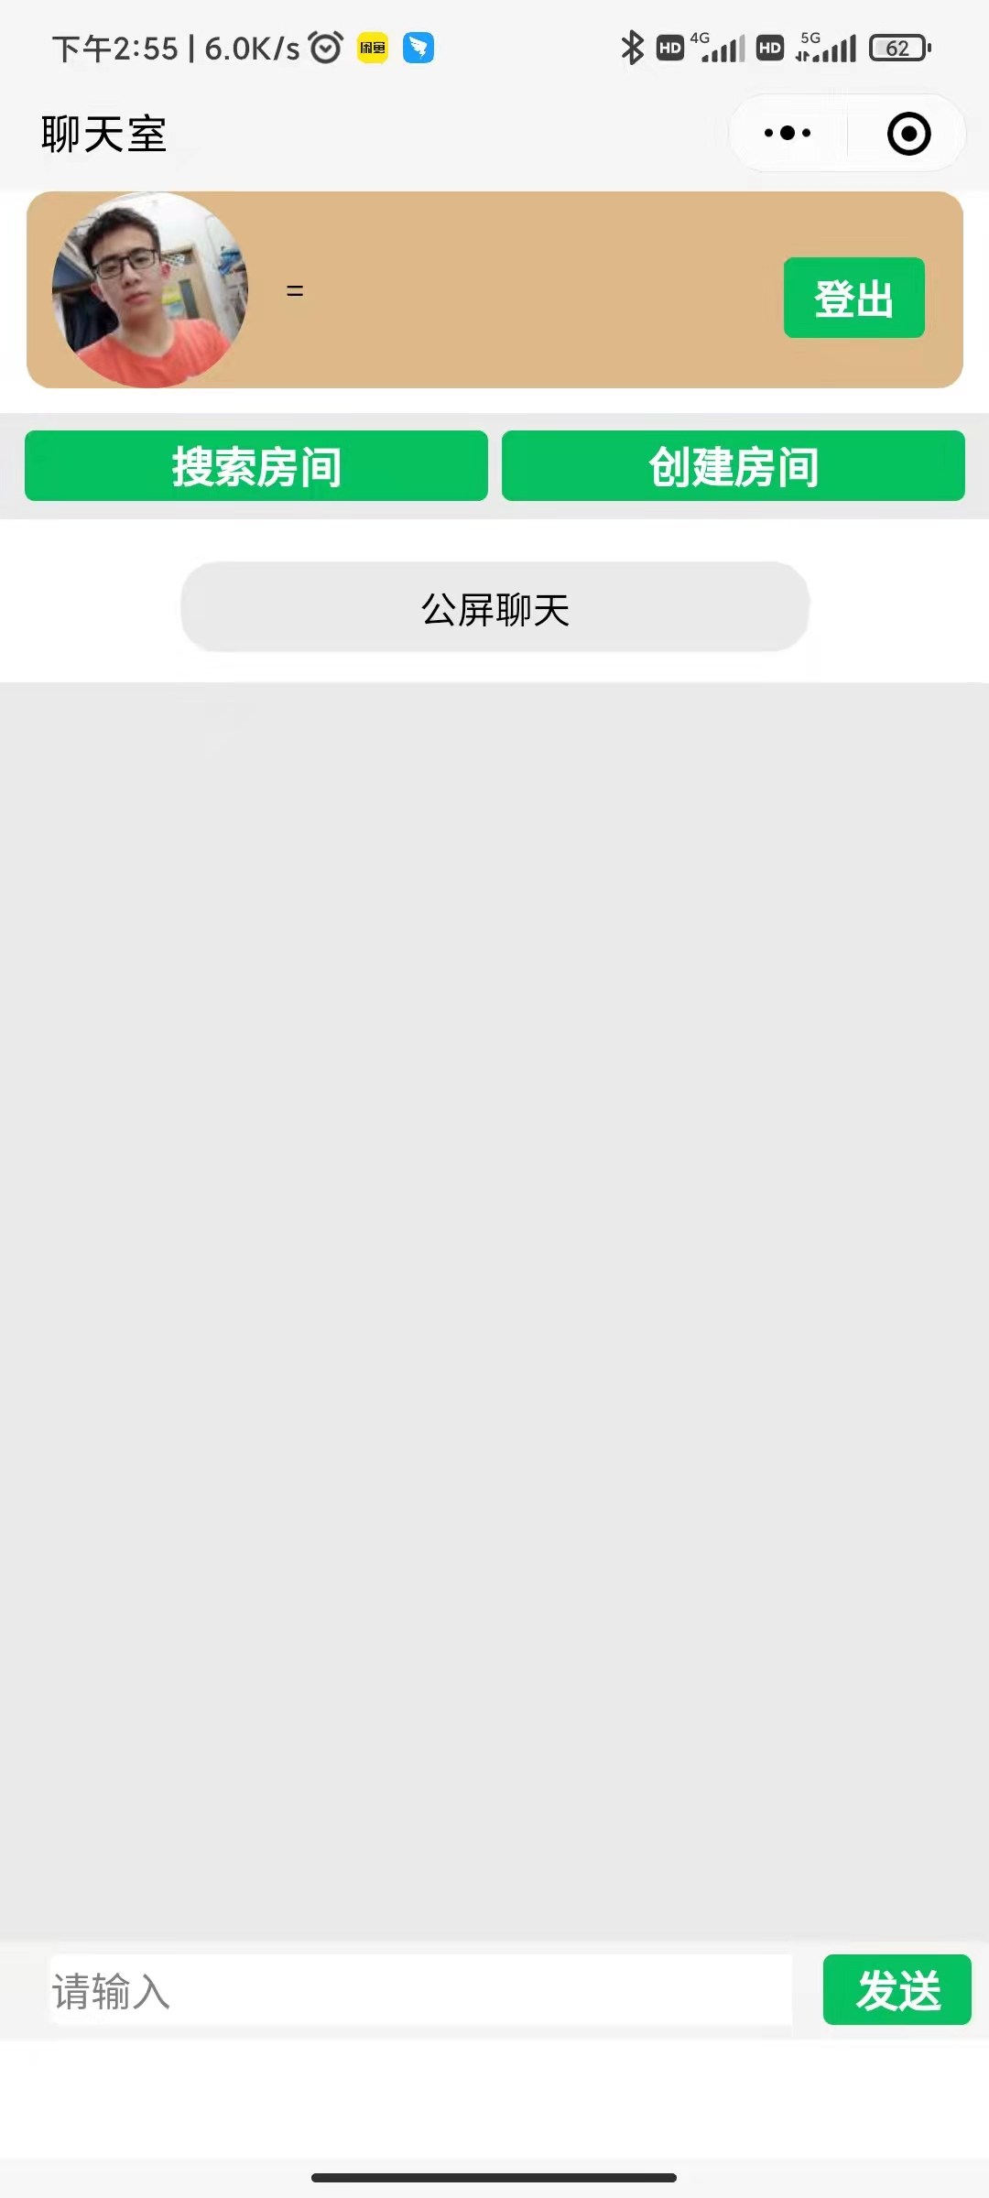
首页

Slide 3
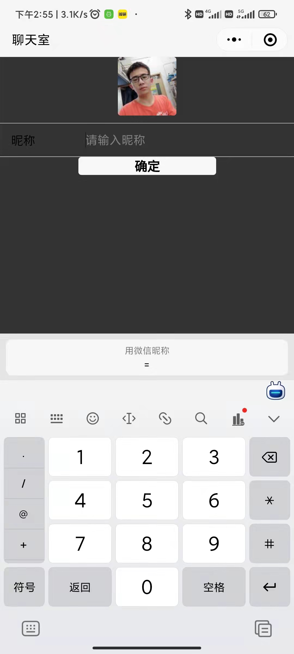
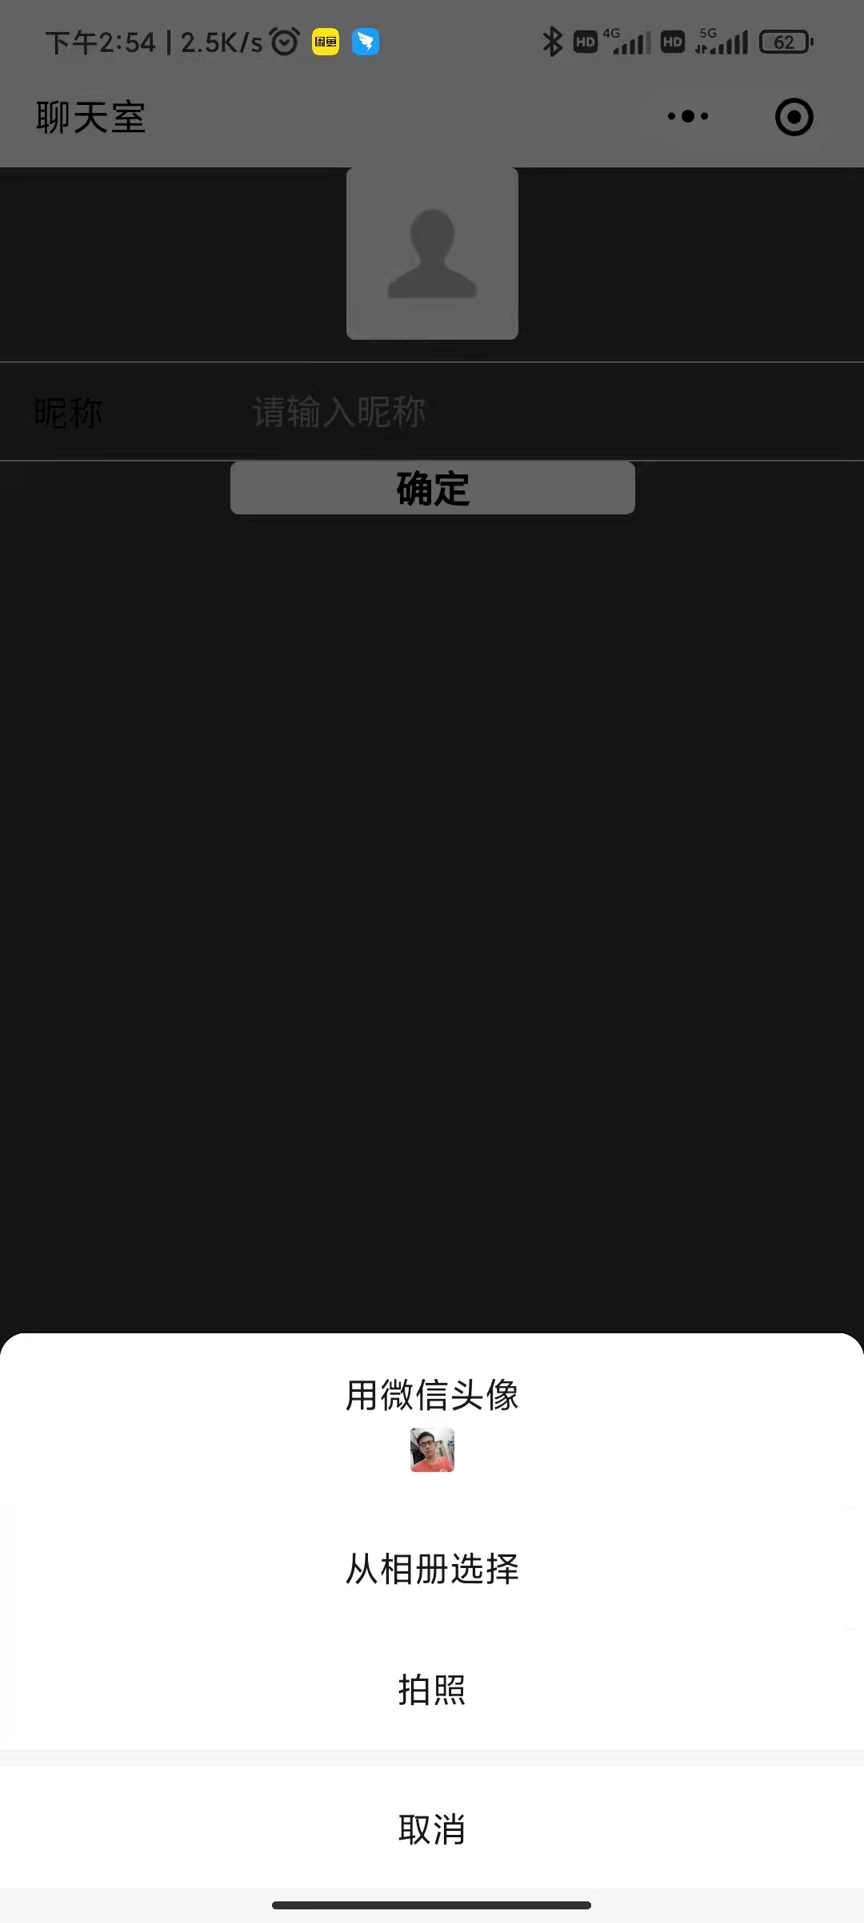
登录页

Slide 4
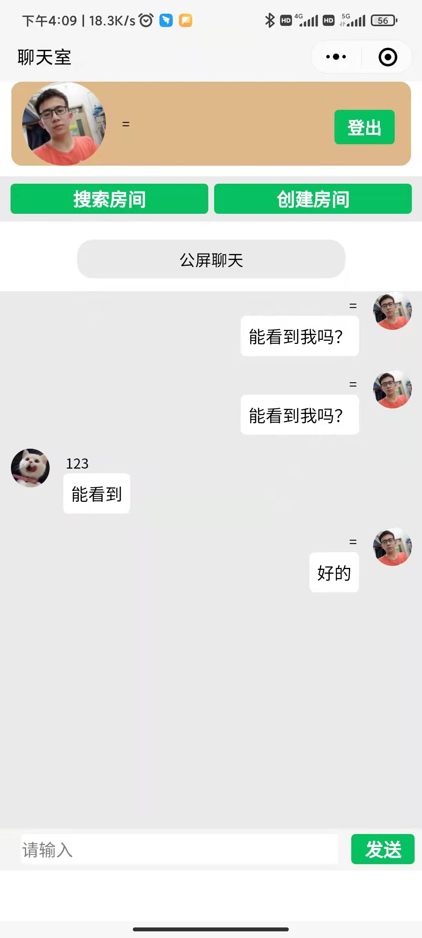
聊天展示

Slide 5
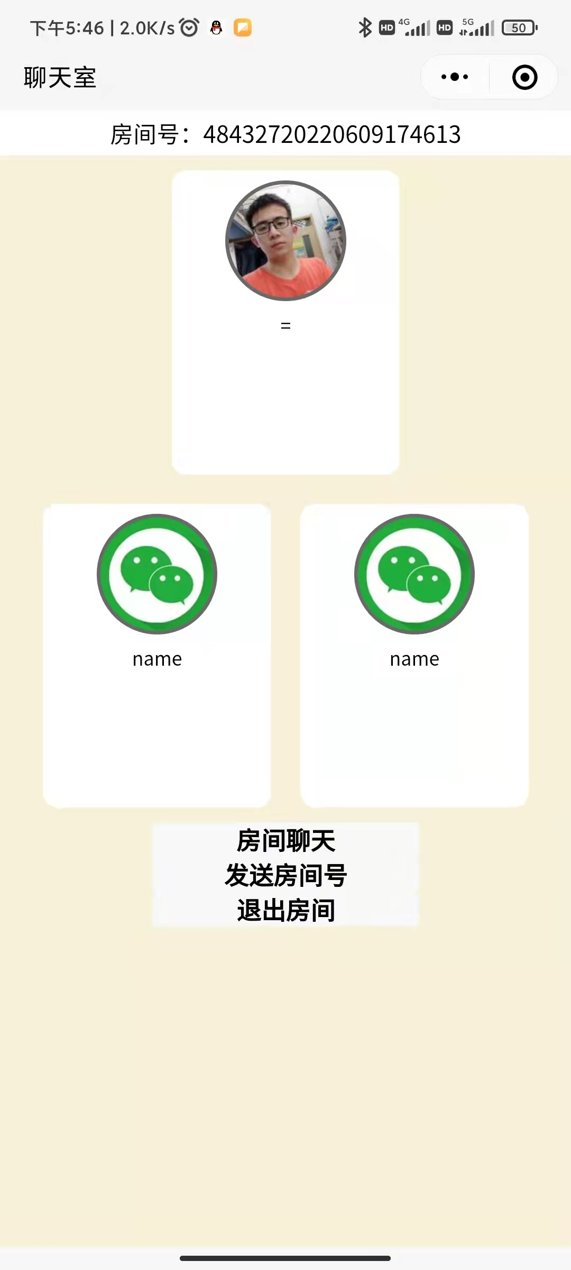
房间页

Slide 6
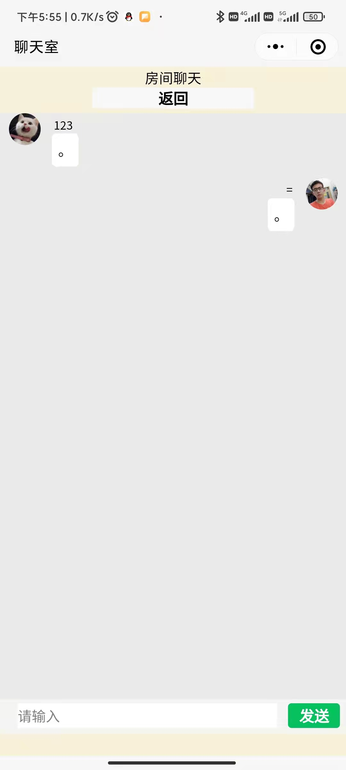
房间聊天页

Slide 7
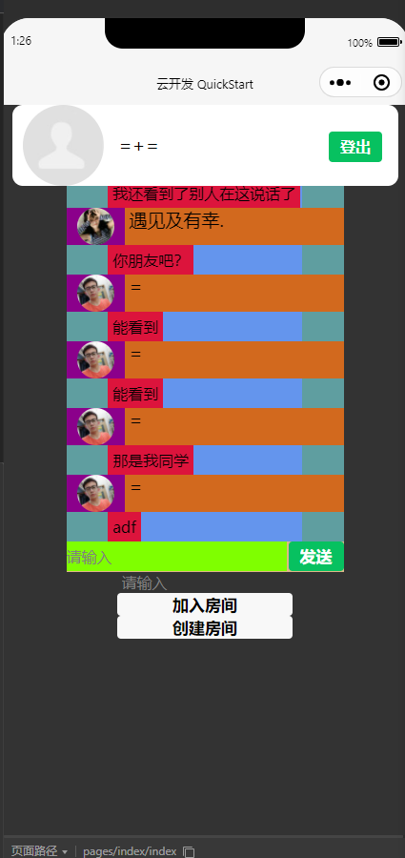
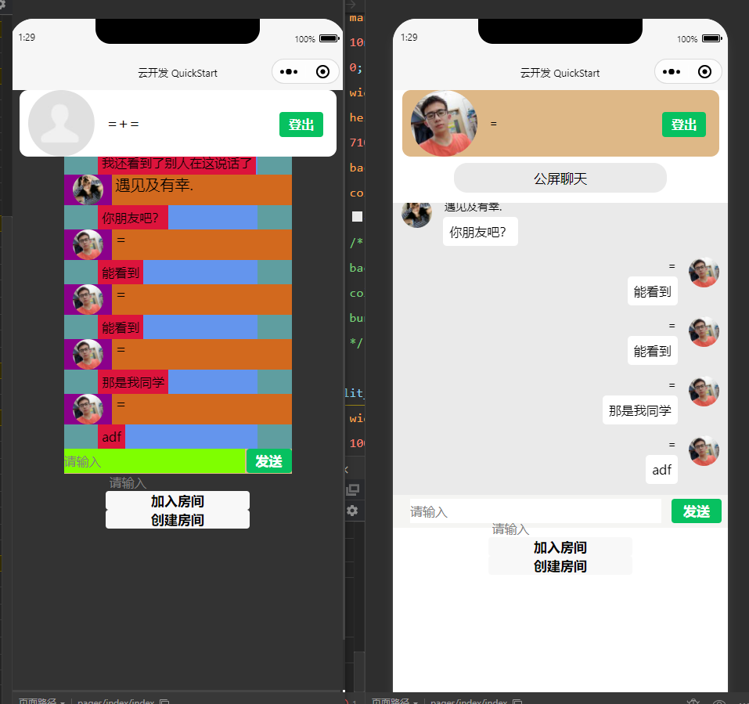
以前开发时留存的图片

Slide 8
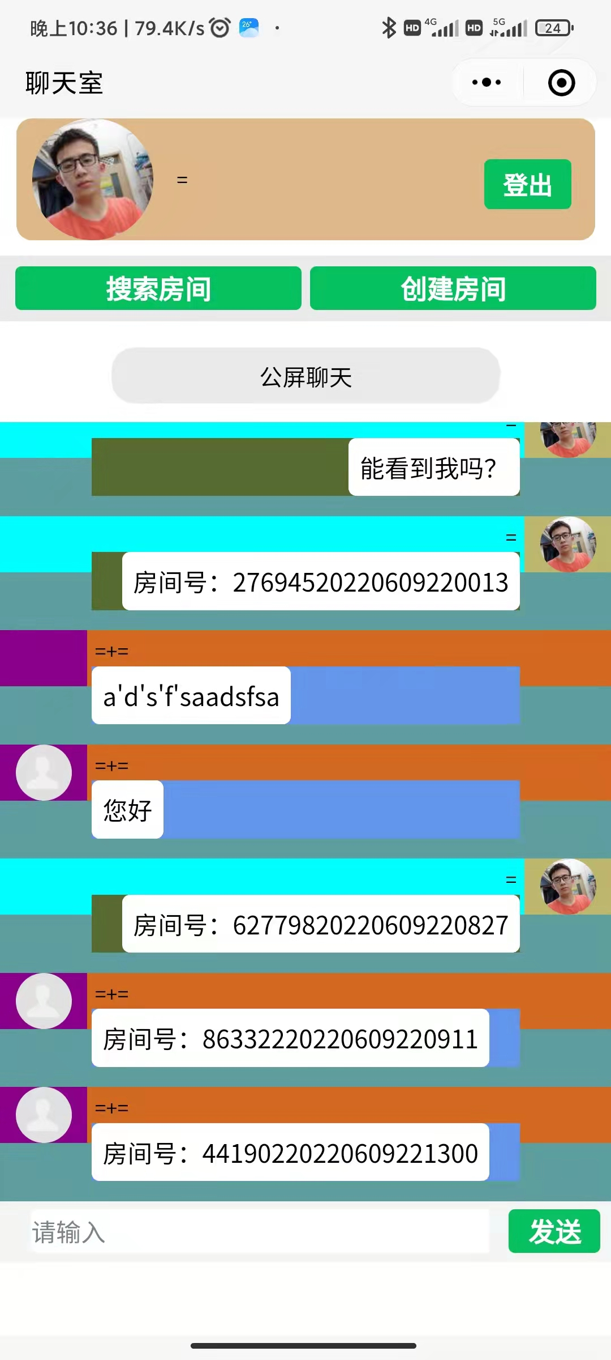
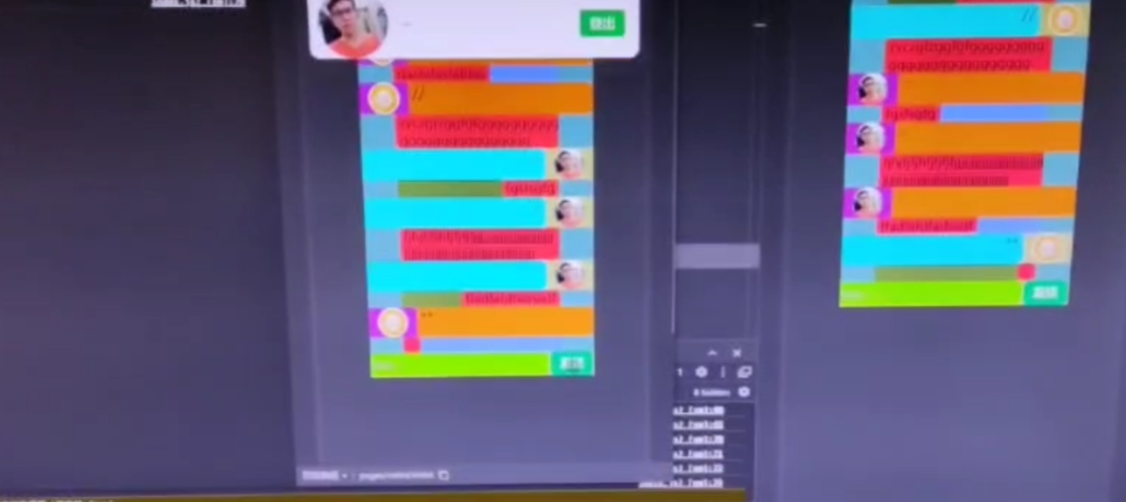
聊天内容布局

Slide 9
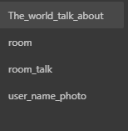
修改云环境ID、APPID，数据库中增加以下集合
user_name_photo 权限 所有用户可读，进创建者可写
The_world_talk_about 权限 所有用户可读，进创建者可写
room 权限 自定义{"read": true,"write":true}
room_talk 权限 自定义{"read": true,"write":true}

